Slide 1
আজকের পাঠে সবাইকে
স্বাগতম

Slide 2
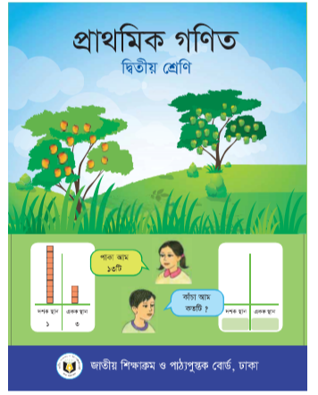
শ্রেণি : দ্বিতীয়
বিষয় : গণিত
অধ্যায় : 3
পৃষ্ঠা: 33
পাঠ : 2

Slide 3
শিখনফল
১০.১.১ উপকরণ ব্যবহার করে বিয়োগ করতে পারবে।
10.2.2 হাতে রেখে দুই অঙ্কের সংখ্যা থেকে অনূর্ধ্ব দুই অঙ্কের সংখ্যার উপরে-নিচে ও পাশাপাশি বিয়োগ করতে পারবে।

Slide 4
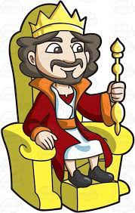
গল্প
রাজকোষ ও কোটাল
এক দেশে এক রাজা ছিলো। রাজার নাম হবুচন্দ্র। খামখেয়ালি রাজা তার রাজ্যে শুধু তিন ধরনের টাকার নোট প্রচলন করেন; 1 টাকা, 10 টাকা আর 100 টাকা। রাজ্যে আরেকটি অদ্ভুত নিয়ম ছিলো। কেউ নিজের কাছে এক রকমের 9 টির বেশি নোট একসাথে রাখতে পারবেনা। টাকা নেওয়া, দেওয়া বা ভাঙানোর জন্য প্রজারা রাজকোষে আসে। রাজকোষ দেখাশোনার কাজ করে রাজার কোটাল। প্রজাদের দরকার মত কোটাল 10 টি ১ টাকার নোটের বদলে 1 টি 10 টাকার নোট দিবে। কোটালকে কিভাবে বদল করবে সেটাও বলে দিতে হয়। কেউ রাজার নিয়ম না মানলে তার হবে কঠোর শাস্তি।

Slide 5
খেলা
2 টি ভিন্ন কালারের A-ফোর কাগজ নিই। একটি কাগজ চারবার অর্ধেক ভাঁজ করি এবং 16 টুকরো করি।
1
10
একইভাবে অন্য কাগজটিও 16 টুকরো করি
সবুজ রংএর টুকরোগুলোতে বড় করে ১ লিখি
অন্য রংএর টুকরোগুলোতে বড় করে ১0 লিখি

Slide 6
রুমির ৭৫ টি মারবেল আছে এবং রাজুর ৪৭ টি মারবেল আছে। রুমির থেকে রাজুর কয়টি মারবেল বেশি বা কম আছে?
কম আছে,
75- 47=
?
গাণিতিক বাক্য
রাজকোষ ও কোটাল খেলার মাধ্যমে
সংখ্যাগুলোর স্থানীয় মান
দশক
একক
দশ টাকা
দশ টাকা
এক টাকা
এক টাকা
7
5
দশক
একক
4
7

Slide 7
?
75- 47=
একক স্থানের অঙ্ক
দশক | একক
আমরা ৫ থেকে ৭ বিয়োগ করতে পারি না, তাই দশক স্থান হতে ১ দশক একক স্থানে সরাই
১০
6
10
10
১
১
১
7 5
4 7
10
10
১
১
১
10
১
১
১
10
১
১
১
10
১
১
১
একক স্থানের অঙ্ক বিয়োগ করি
10
10
১
১
১
6
১০
৮
10
১
১
১
15 – ৭ =
7 5
4 7
10
১
১
১
10
১
১
১
৮
10
১
১
১

Slide 8
দশক | একক
১০
দশক স্থানের অঙ্ক বিয়োগ করি
6
10
১
2
7 5
4 7
6 – 4 =
10
১
10
১
১
2
৮
10
১
১
10
10
১
১
2 | 8
১
১
7 5
4 7
১
১
১
১
2
৮
10
10
১
১
রাজুর 28 টি মারবেল কম আছে

Slide 9
দলীয় কাজ
রাজকোষ ও কোটাল খেলার মাধ্যমে বিয়োগ কর
?
দল নং ১
45- 19=
দল নং ২
?
84- 65=
দল নং ৩
?
60- 42=

Slide 10
একক কাজ
সঠিক উত্তরটিতে ক্লিক কর
63- 45=
18
১১
১২
সঠিক হয়েছে
আবার চেষ্টা কর
আবার চেষ্টা কর
আবার চেষ্টা কর
আবার চেষ্টা কর
সঠিক হয়েছে
76- 39=
৪১
37
৩3
Notes:
এই স্লাইডটিতে ট্রিগার এনিমাশন ব্যবহার করা হয়েছে।

Slide 11
মূল্যায়ন
বিয়োগ করোঃ
87- 79=
?
56- 48=
?

Slide 12
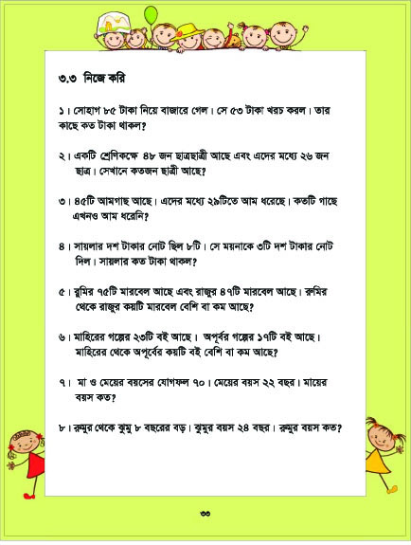
পাঠ্য বই সংযোগ

Slide 13
বাড়ির কাজ
পাঠ্যবই এর 33 পৃষ্ঠার 3 ও 6

Slide 14
সবাইকে ধন্যবাদ

